Slide 1
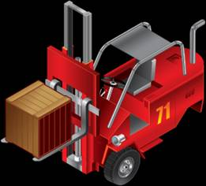
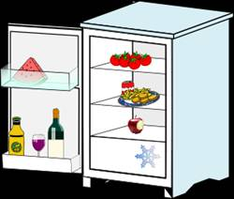
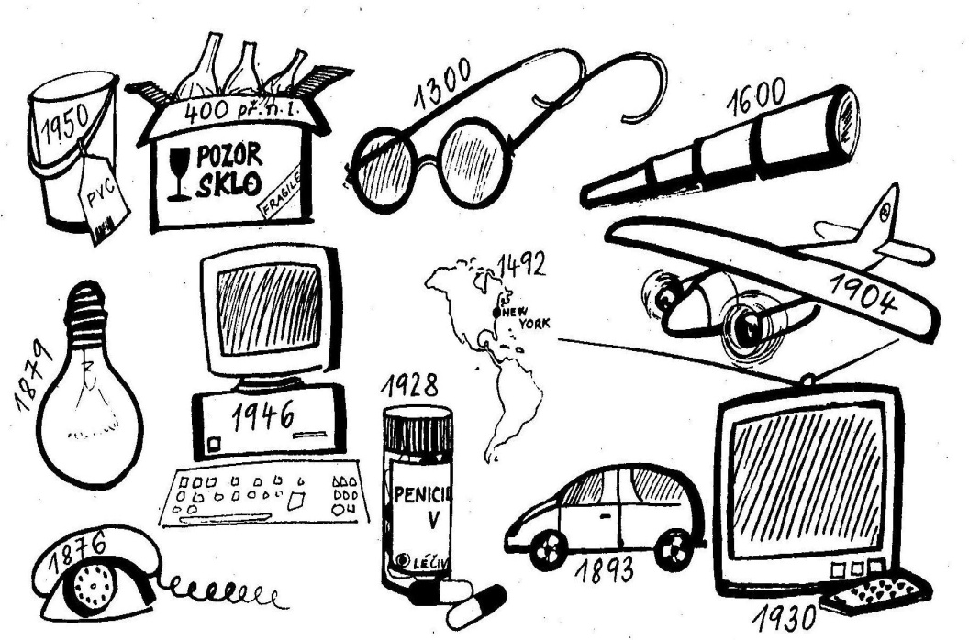
1.1 Druhy a vlastnosti látek a těles
Elektronická učebnice - II. stupeň Základní škola Děčín VI, Na Stráni 879/2 – příspěvková organizace Fyzika
O čem je fyzika?
Výsledky fyzikálního výzkumu umožňují lidem snadnější a pohodlnější život.
Pomáhá nám pochopit svět kolem nás, podobně jako další přírodní vědy (chemie, lékařství, biologie, zeměpis).
Autor: Mgr. Hana Jirkovská
Notes:
Víte, kdo způsobuje angínu, chřipku, nebo neštovice?

Slide 2
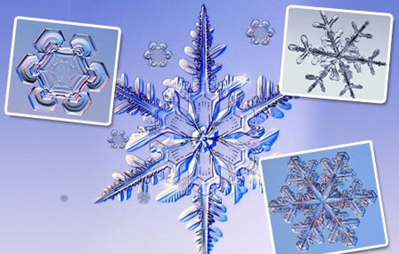
1.2 Známé pojmy
Elektronická učebnice - II. stupeň Základní škola Děčín VI, Na Stráni 879/2 – příspěvková organizace Fyzika
3 skupenství látek:
pevné – dřevo, železo, plast
kapalné – olej, limonáda, mléko
plynné – vzduch, oxid uhličitý, kyslík
Úloha:
Benzin, sklo, kyslík, voda, mosaz, dusík, uhlí, vodní pára, stříbro, džus, svítiplyn, žula, vosk, měď a ocet jsou různé látky při obvyklé teplotě v místnosti. Roztřiď je do tabulky.
Látky pevné
Látky kapalné
Látky plynné
Voda ve 3 podobách:
led – pevná látka
voda – kapalina
vodní pára – plyn

Slide 3
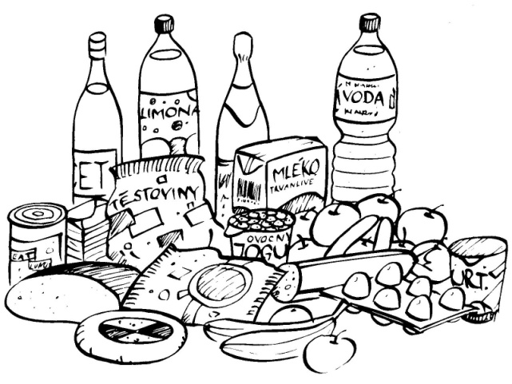
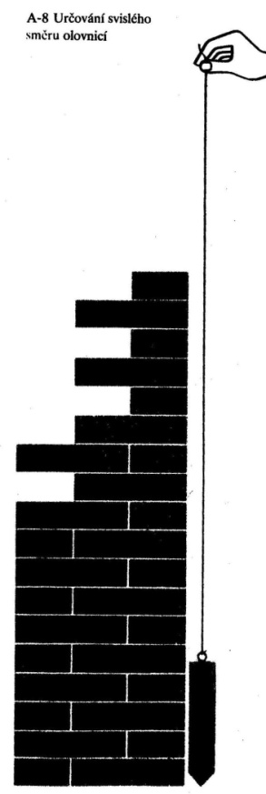
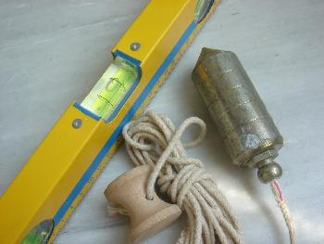
1.3 Nové pojmy
Elektronická učebnice - II. stupeň Základní škola Děčín VI, Na Stráni 879/2 – příspěvková organizace Fyzika
Těleso –
věc, předmět z hlediska fyziky, je z určité látky, má různé vlastnosti, např. objem, tvar, hmotnost
Látka –
z látek jsou tělesa, mají různé vlastnosti, např. barvu, hustotu, nemají tvar ani velikost, existují ve skupenství pevném, kapalném a plynném. Kapaliny a plyny mají společný název tekutiny.
Plazma –
jde o zvláštní stav látky, který je někdy nazýván čtvrtým skupenstvím
Vodorovný směr –
určujeme pomocí vodováhy (libely)
Svislý směr –
určujeme pomocí olovnice

Slide 4
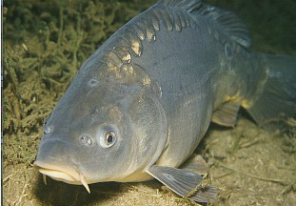
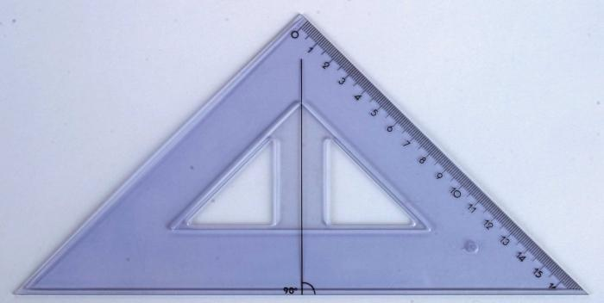
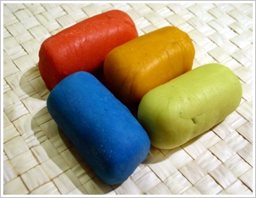
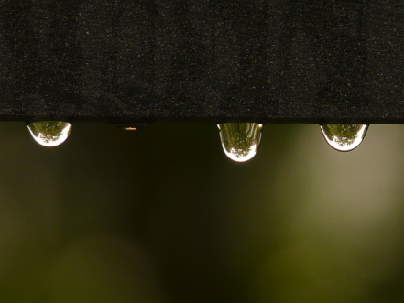
1.4 Výklad nového učiva
Elektronická učebnice - II. stupeň Základní škola Děčín VI, Na Stráni 879/2 – příspěvková organizace Fyzika
1) Tělesa a látky
Tělesa jsou pevná, kapalná a plynná. Jsou z pevných, kapalných a plynných látek.
Příklady látek: dřevo, voda, vzduch, ocel, mléko, dusík, hliník, oxid uhličitý, sůl, rtuť
Příklady těles: sešit, dešťová kapka, čaj ve sklenici, hliníkový drát, vzduch ve třídě, kapr
2) Vlastnosti pevných látek a těles
Pevná tělesa mají stálý objem při stálé teplotě, stálý tvar, některá jsou z látek pružných (ocel, plast), tvárných (hlína, plastelína) nebo křehkých (sklo, křída).
3) Vlastnosti kapalin
Kapaliny mají tvar podle nádoby, v klidu vodorovnou hladinu, stálý objem při stálé teplotě, považujeme je za nestlačitelné, jsou tekuté.
4) Vlastnosti plynů
Plyny mají tvar i objem podle nádoby, jsou tekuté, stlačitelné a rozpínavé.
Některé plyny a kapaliny jsou jedovaté a hořlavé.

Slide 5
1.5 Procvičení a příklady
Elektronická učebnice - II. stupeň Základní škola Děčín VI, Na Stráni 879/2 – příspěvková organizace Fyzika
1) Napiš, jak se nazývá pomůcka, kterou určujeme svislý směr.
……………..
OLOVNICE
……………..
KOLMÝ
2) Směr svislý je na vodorovnou rovinu
3) Do obrázku nakresli hladinu kapalného tělesa v široké části konve i ve výtokové trubici.
……………..
4) Doplň údaje v tabulce:
Látka | vzduch |  |  | dřevo |  | mléko
Těleso |  | kružítko | talíř |  | svíčka
5) Zaškrtni čísla u slov, která nejsou názvy látek. Správné odpovědi jsou označeny prvočísly.
1.cement 3.čepice 5.pes 7.lampa 9.hedvábí
2.židle 4.plast 6.hliník 8.vlna 10.vosk

Slide 6
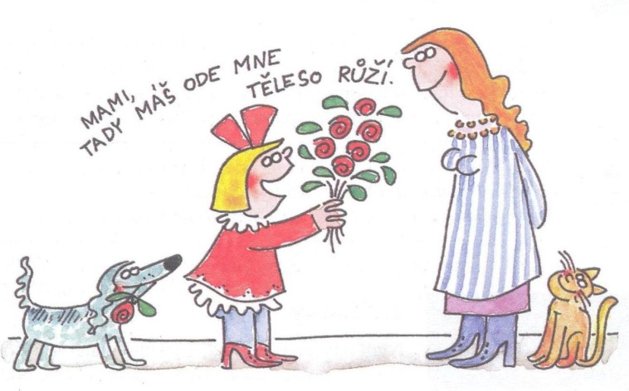
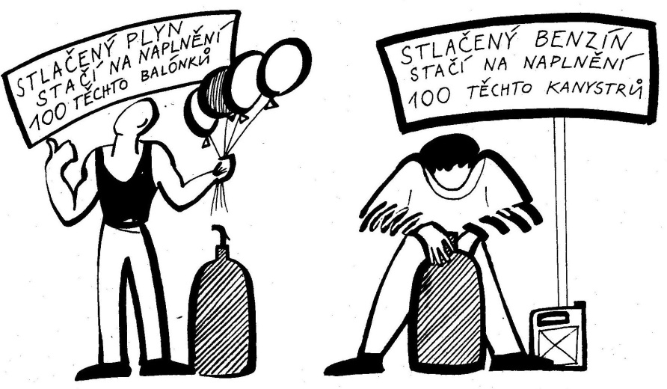
1.6 Něco navíc pro šikovné
Elektronická učebnice - II. stupeň Základní škola Děčín VI, Na Stráni 879/2 – příspěvková organizace Fyzika
1) Jakou společnou vlastnost mají kapaliny a plyny?
……………..
tekutost
……………..
2) Jaké rozdílné vlastnosti mají kapaliny a plyny?
Plyny jsou stlačitelné, kapaliny mají stálý objem a v klidu vodorovnou hladinu.
3) Přiřaďte k sobě těleso a jemu odpovídající látku
……………..
1.láhev a)kámen
2.zátka b)hliník
3.kniha c)dřevo
4.židle d)korek
5.hřebík e)sklo
6.dlažební kostka f)papír
7.plechovka od limonády g)vlna
8.svetr h)železo
1.e)
2.d)
3.f)
4.c)
5.h)
6.a)
7.b)
8.g)

Slide 7
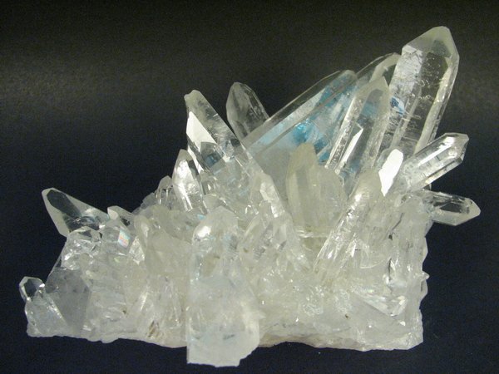
1.7 CLIL – Matter and body
Elektronická učebnice - II. stupeň Základní škola Děčín VI, Na Stráni 879/2 – příspěvková organizace Physics
Vocabulary
Těleso – Body Pružnost – Elasticity
Látka – Matter Nestlačitelnost – Incompressibility
Skupenství – State Rozpínavost – Extensibility
Pevné skupenství – Solid state Tekutost – Liquidity
Kapalina – Liquid Libela – Bubble tube
Plyn – Gas Olovnice – Plumb line
Vlastnost – Quality Vodorovný – Horizontal
Křehkost – Fragility Svislý – Vertical
Tvárnost – Plasticity Tvar – Shape
Exercise
Divide materials by the state:
iron
crystal
milk
air
oil
paper
wood
oxygen
honey
water
sugar
chalk
tea
gold
petrol
bottled gas

Slide 8
1.8 Test znalostí
Elektronická učebnice - II. stupeň Základní škola Děčín VI, Na Stráni 879/2 – příspěvková organizace Fyzika
1. | 3.
2. | 4.
Správné odpovědi:
Vyber z nabídky těleso tvaru kvádru:
Směr svislý v praxi určujeme:
c)
a)
d)
c)
vodováhou
libelou
hladinou vody
olovnicí
láhev
kmen stromu
kniha
teploměr
Které geometrické těleso má stejný tvar jako Země, Slunce, Měsíc?
Vyber z uvedených možností fyzikální těleso:
sklo
mléko
voda ve sklenici
vzduch
koule
krychle
kužel
válec

Slide 9
Elektronická učebnice - II. stupeň Základní škola Děčín VI, Na Stráni 879/2 – příspěvková organizace Fyzika
1.9 Použité zdroje
Bohuněk: PRACOVNÍ SEŠIT K UČEBNICI FYZIKY 6., Prometheus, 1994,str.2,3
Bohuněk: TÉMATICKÉ PROVĚRKY Z UČIVA FYZIKY 6. ROČNÍK, Velryba s.r.o., 1992
Bohuněk: SBÍRKA ÚLOH Z FYZIKY PRO ZŠ 1. DÍL, SPN, 1993,str.8-11
Janovič, Kolářová: FYZIKA PRO 6. ROČNÍK, SPN, 1989,str.20
Macháček: PRACOVNÍ SEŠIT K UČEBNICI FYZIKY 6., Prometheus, 1995,str.1-3
Rauner a kol.: FYZIKA 6, Fraus, 2004,str.10-15
Rojko a kol.: FYZIKA KOLEM NÁS, Scientia, 1995,str.42
Tesař, Jáchim: FYZIKA 1 PRO ZŠ, SPN, 2007,str.7, 9,10
Obrázky:
http://geologie.vsb.cz/loziska/suroviny/nerudy/k%C5%99emen.html
http://www.health.com/health/gallery/0,,20306715_8,00.html
http://bricolaje.facilisimo.com/foros/otras-tareas/nivel-o-plomada_371559.html
http://www.toppapir.cz/trojuhelnik-s-ryskou-45-177-plast-transparent/d-58831.htm
http://www.ahaonline.cz/clanek/trapasy/4343/kapka-vody-letela-650-kilometru-a-vcera-spadla-v-praze.html
http://scribnerarts.wordpress.com/2011/03/24/new-database-book-review-digest-retrospective/
http://www.treehugger.com/corporate-responsibility/busting-a-myth-does-facebook-water-vapor-comment-disprove-global-warming.html

Slide 10
Elektronická učebnice - II. stupeň Základní škola Děčín VI, Na Stráni 879/2 – příspěvková organizace Fyzika
1.10 Anotace
Autor | Mgr. Hana Jirkovská
Období | 01 – 06/2012
Ročník | 7. ročník
Klíčová slova | Látka, těleso, pevné skupenství, kapalné skupenství, plynné skupenství, vlastnosti, svislý směr, vodorovný směr
Anotace | Prezentace popisující rozdíl mezi látkou a tělesem, jejich skupenství a vlastnosti.

